Slide 1
MAP · MAGHREB ARABE PRESSE
Plateforme de gestion et de diffusion
de contenus vidéo
Solution interne entièrement auto-hébergée — streaming HLS, sans aucun service externe.
Projet de Fin d'Études — Youssra Zounaki
EHEI Oujda · Stage à la MAP, Rabat
Encadré · 2026

Slide 2
PLAN DE LA PRÉSENTATION
Sommaire
01
Problématique
Contexte MAP, enjeux de souveraineté, objectifs
02
Analyse
Besoins fonctionnels & non fonctionnels, acteurs
03
Conception
Architecture, stack, données, pipeline, UI
04
Implémentation
Backend, frontend, API, tests, déploiement
05
Démonstration & résultats
Parcours bout-en-bout, captures
06
Perspectives d'amélioration
Sécurité, vidéo, UX, ops
MAP — Plateforme de diffusion vidéo interne · PFE 2026
2

Slide 3
01
Problématique
Pourquoi une plateforme vidéo interne pour la MAP ?

Slide 4
PROBLÉMATIQUE · CONTEXTE
La MAP, agence de presse nationale
La Maghreb Arabe Presse produit un volume croissant de contenus vidéo institutionnels.
Ces contenus sont diffusés et archivés sans outil interne dédié, souvent via des plateformes externes.
Enjeu de souveraineté : des contenus officiels et sensibles hébergés hors du contrôle de l'agence.
Besoin d'une chaîne maîtrisée : téléversement → traitement → stockage → diffusion.
MAP — Plateforme de diffusion vidéo interne · PFE 2026
4

Slide 5
PROBLÉMATIQUE · CONSTAT
Les limites de l'existant
Dépendance aux services externes (YouTube/Vimeo, cloud public, CDN tiers).
Perte de maîtrise sur la diffusion, les droits et la durée de vie des contenus.
Absence de gestion centralisée des rôles et des accès (qui publie quoi ?).
Pas de statistiques internes ni de traçabilité (audit) des actions.
Contrainte forte du projet : aucune dépendance à un service externe, tout auto-hébergeable.
MAP — Plateforme de diffusion vidéo interne · PFE 2026
5

Slide 6
PROBLÉMATIQUE · OBJECTIFS
Objectifs du projet
Plateforme interne, entièrement auto-hébergée, sans aucun service externe.
Téléversement, traitement (transcodage), stockage objet et diffusion en streaming HLS.
Contrôle d'accès basé sur les rôles : Admin, Éditeur, Visiteur (RBAC).
Recherche du catalogue, statistiques de visionnage et journal d'audit.
Interface professionnelle et fluide, bilingue Français / Arabe avec mise en page RTL.
Lecteur vidéo développé en interne (hls.js), intégrable et piloté par l'API.
MAP — Plateforme de diffusion vidéo interne · PFE 2026
6

Slide 7
02
Analyse
Besoins fonctionnels et non fonctionnels

Slide 8
ANALYSE · RÔLES
Besoins fonctionnels par rôle
Admin
Éditeur & Visiteur
Gestion des utilisateurs et des rôles
Configuration système
Statistiques globales (vues, temps, top)
Journal d'audit
Gestion des catégories
Éditeur
Téléversement & métadonnées
Publication / archivage
Recherche & indexation
Visiteur
Navigation du catalogue, visionnage anonyme
Auth requise : commenter, liker, partager
MAP — Plateforme de diffusion vidéo interne · PFE 2026
8

Slide 9
ANALYSE · QUALITÉ
Besoins non fonctionnels
Contraintes clés
Qualité de service
Auto-hébergement total (contrainte forte)
Sécurité : Identity + JWT, RBAC
Async/await systématique (I/O)
Recherche : PostgreSQL full-text (tsvector)
Aucun moteur ni service externe
Performance : HLS multi-débit adaptatif
Scalabilité : jobs asynchrones (Hangfire)
Robustesse : retry du pipeline en cas d'échec
Accessibilité & internationalisation FR/AR + RTL
Erreurs normalisées (ProblemDetails)
MAP — Plateforme de diffusion vidéo interne · PFE 2026
9

Slide 10
ANALYSE
Cycle de vie d'une vidéo
Draft
→
Processing
→
Ready
→
Published
→
Archived
Failed (échec pipeline)
→ retry automatique (Hangfire)
L'éditeur initialise une vidéo (Draft) et téléverse le fichier en chunks dans MinIO.
Un job Hangfire enfile le transcodage ; FFmpeg génère un HLS multi-débit (360p/720p/1080p).
Succès → Ready (publiable) ; publication → Published (visible au catalogue public).
MAP — Plateforme de diffusion vidéo interne · PFE 2026
10

Slide 11
03
Conception
Architecture, technologies et modèle de données

Slide 12
CONCEPTION
Architecture générale
Angular 17 SPA
Admin · Éditeur · Visiteur
→
API REST /api/v1
ASP.NET Core 8 · JWT · RBAC
→
PostgreSQL 16
EF Core 8 · full-text
MinIO (S3)
Originaux + segments HLS
Hangfire + FFmpeg 6
File de transcodage → HLS multi-débit
Nginx
Reverse proxy · diffusion
Orchestration Docker Compose — pile 100 % auto-hébergée
Aucune dépendance externe : pas de YouTube/Vimeo, pas de cloud public, pas de CDN tiers.
Visionnage anonyme autorisé ; authentification requise pour commenter, liker, partager.
MAP — Plateforme de diffusion vidéo interne · PFE 2026
12

Slide 13
CONCEPTION · TECHNOLOGIES
Stack technique
Backend & données
Frontend & diffusion
ASP.NET Core 8 (C# 12)
Découpage Domain / Application / Infrastructure / Api
Entity Framework Core 8 + PostgreSQL 16
Hangfire (file de transcodage, storage Postgres)
MinIO (S3) · FFmpeg 6 → HLS
ASP.NET Core Identity + JWT (RBAC)
Angular 17 (standalone, Signals)
Tailwind CSS (design « Newsroom ») + composants headless
Lecteur interne hls.js
i18n FR/AR maison + bascule RTL
Nginx (reverse proxy) · Docker Compose
Tests : xUnit + Testcontainers · Jest + Cypress
MAP — Plateforme de diffusion vidéo interne · PFE 2026
13

Slide 14
CONCEPTION · DONNÉES
Modèle de données (PostgreSQL / EF Core)
Identité & RBAC : User, Role, UserRole (mot de passe haché, unicité e-mail).
Catalogue : Video (statut, slug, SearchVector), Category, Tag, VideoTag.
Diffusion : VideoRendition (360p/720p/1080p, clé manifeste), TranscodeJob (statut, progression, retry).
Engagement : Comment, Like (unique par vidéo/utilisateur), Share, ViewEvent (télémétrie).
Administration : AuditLog (traçabilité), SystemSetting (configuration clé/valeur).
Recherche full-text PostgreSQL (tsvector) sur titre / description / tags — aucun moteur externe.
MAP — Plateforme de diffusion vidéo interne · PFE 2026
14

Slide 15
CONCEPTION · PIPELINE VIDÉO
Du téléversement à la diffusion HLS
1 — L'éditeur initialise une vidéo (Draft) et téléverse le fichier en chunks.
2 — Le fichier original est stocké dans MinIO (originals/{videoId}/source).
3 — Un job Hangfire est enfilé ; la vidéo passe en Processing.
4 — FFmpeg génère un HLS multi-débit (360p/720p/1080p) + manifeste maître dans MinIO.
5 — Succès → Ready (publiable) ; échec → Failed + retry Hangfire.
6 — Diffusion : le lecteur consomme le manifeste via un proxy /hls (Nginx + API).
MAP — Plateforme de diffusion vidéo interne · PFE 2026
15

Slide 16
CONCEPTION · INTERFACES
Conception des interfaces
Direction « Newsroom »
Trois espaces distincts
Bleu encre + rouge MAP, sobre et éditorial
Inspire la confiance d'une agence officielle
Tailwind + composants accessibles (headless)
État applicatif via Angular Signals
Visiteur : barre haute, catalogue public
Éditeur : back-office (téléversement, suivi)
Admin : back-office (utilisateurs, stats, config)
Bilingue FR/AR — bascule à chaud + RTL global
MAP — Plateforme de diffusion vidéo interne · PFE 2026
16

Slide 17
04
Implémentation
Réalisation, tests et déploiement

Slide 18
IMPLÉMENTATION · MÉTHODE
Démarche d'ingénierie
Flux structuré : brainstorming → spécification → plan d'implémentation → exécution.
Développement piloté par les tests (TDD) : test rouge → code minimal → test vert → commit.
Livraison incrémentale par phases, chacune produisant un logiciel fonctionnel et testé.
Commits fréquents et atomiques ; revue de cohérence vis-à-vis de la spécification.
MAP — Plateforme de diffusion vidéo interne · PFE 2026
18

Slide 19
IMPLÉMENTATION · BACKEND
Backend — phases livrées
Phases 1 → 3
Phases 4 → 6
Socle, EF Core, migrations, seed RBAC
Auth : Identity (hash), JWT, gardes par rôle
Catalogue : recherche full-text, publication
Diffusion HLS : /stream + proxy /hls (MinIO)
Engagement : commentaires, likes, partages
Admin & analytique : stats, audit, configuration
+ endpoints Catégories (CRUD) & Tags
MAP — Plateforme de diffusion vidéo interne · PFE 2026
19

Slide 20
IMPLÉMENTATION · FRONTEND
Frontend — phases livrées
Socle & espaces
Internationalisation & qualité
Phase 1 : socle + design system + espace public
Phase 2 : auth (AuthStore signals) + espace Éditeur
Phase 3 : espace Admin (5 écrans)
Phase 4 : i18n FR/AR + RTL (service maison)
i18n étendue à tous les écrans éditeur & admin
Upload chunké + suivi de transcodage
Gestion d'erreur (états de chargement robustes)
MAP — Plateforme de diffusion vidéo interne · PFE 2026
20

Slide 21
IMPLÉMENTATION · API REST
API REST versionnée (/api/v1)
Auth : POST /auth/login · /auth/register · GET /auth/me (JWT Bearer).
Catalogue : GET /videos (recherche, filtres, pagination) · GET /videos/{id} · /stream · /hls/{**}.
Éditeur : POST /videos · /upload/chunk · /upload/complete · PUT /videos/{id} · /publish · /archive.
Engagement : commentaires, likes, partages, /views (télémétrie).
Admin : GET /stats · /audit · GET/PUT /config · /users (+ rôles) · /categories · /tags.
Erreurs normalisées via ProblemDetails ; accès protégés par [Authorize(Roles=…)].
MAP — Plateforme de diffusion vidéo interne · PFE 2026
21

Slide 22
IMPLÉMENTATION · TESTS & QUALITÉ
Qualité vérifiée par les tests
63
tests backend (xUnit + Testcontainers)
65
tests frontend (Jest)
0
donnée factice en production
3
migrations de base de données

Slide 23
IMPLÉMENTATION · DÉPLOIEMENT
Déploiement auto-hébergé (Docker Compose)
Pile complète : PostgreSQL, Redis, MinIO, API, worker (FFmpeg), Nginx.
Migrations appliquées et compte administrateur initialisé au démarrage de l'API.
Tests d'intégration sur conteneurs réels (Postgres + MinIO) — preuve de fonctionnement, pas de simulation.
Aucun service externe : conforme à la contrainte de souveraineté du projet.
MAP — Plateforme de diffusion vidéo interne · PFE 2026
23

Slide 24
05
Démonstration & résultats
Le produit, en conditions réelles

Slide 25
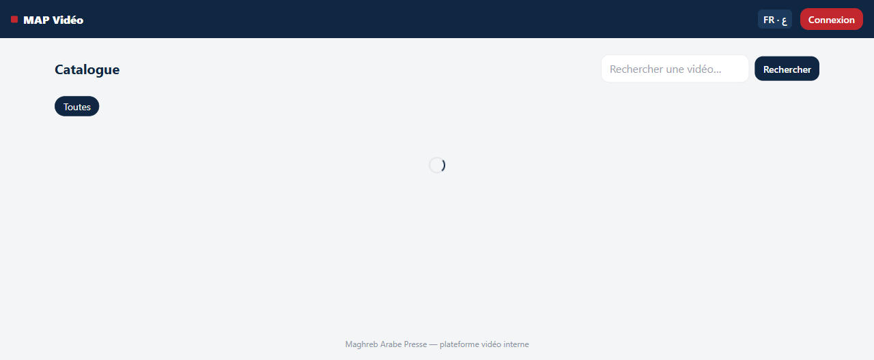
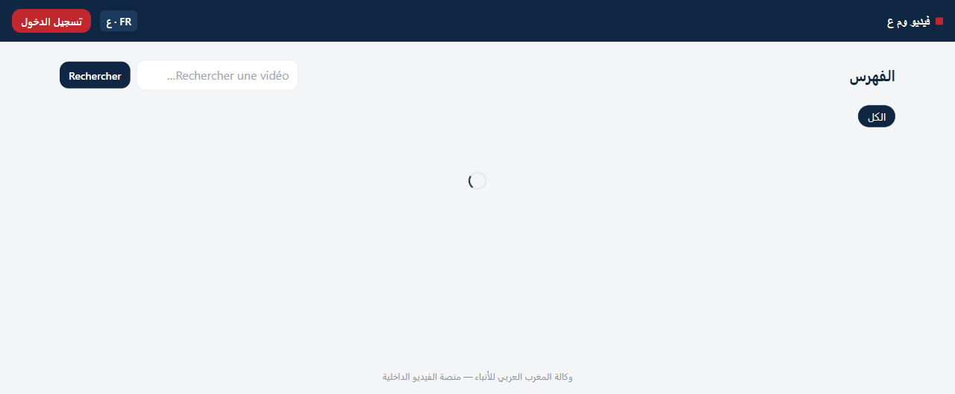
DÉMONSTRATION
Interface — Français (LTR) & Arabe (RTL)
Catalogue — Français (gauche → droite)
Catalogue — Arabe (mise en page RTL miroir)
MAP — Plateforme de diffusion vidéo interne · PFE 2026
25

Slide 26
DÉMONSTRATION · BOUT-EN-BOUT
Parcours validé sur la pile réelle
Connexion de l'administrateur (compte initialisé) → jeton JWT émis et vérifié (/auth/me).
Création de catégories via l'API → persistées en PostgreSQL (slug généré, accents normalisés).
Inscription d'un éditeur + attribution du rôle Éditeur par l'administrateur.
Statistiques calculées en direct depuis la base (nombre d'utilisateurs, de vidéos…).
Le frontend consomme l'API réelle ; états de chargement et d'erreur gérés proprement.
MAP — Plateforme de diffusion vidéo interne · PFE 2026
26

Slide 27
06
Perspectives d'amélioration
Faire évoluer la plateforme

Slide 28
PERSPECTIVES · 1/2
Pistes d'évolution (1/2)
Sécurité & comptes
Vidéo & diffusion
Jetons de rafraîchissement (refresh tokens)
Authentification multi-facteurs (MFA)
Politique de mots de passe & verrouillage
Limitation de débit (rate-limiting) anti-abus
Sous-titres / transcription automatique
Génération automatique de miniatures
Chiffrement HLS (clés) / protection des contenus
Diffusion en direct (live streaming)
MAP — Plateforme de diffusion vidéo interne · PFE 2026
28

Slide 29
PERSPECTIVES · 2/2
Pistes d'évolution (2/2)
Expérience & données
Exploitation (Ops)
Recommandations et recherche à facettes
Tableaux de bord analytiques enrichis + export
Notifications (fin de transcodage, publication)
Thème sombre pour le lecteur, accessibilité WCAG
CI/CD et exécution des tests e2e (Cypress) en pipeline
Supervision (Prometheus / Grafana) & alertes
Haute disponibilité & sauvegardes automatisées
Montée en charge horizontale des workers
MAP — Plateforme de diffusion vidéo interne · PFE 2026
29

Slide 30
CONCLUSION
Une plateforme interne, souveraine et extensible
Une chaîne complète maîtrisée : téléversement, transcodage HLS, stockage objet et diffusion.
Entièrement auto-hébergée — aucune dépendance à un service externe (souveraineté des contenus).
Sécurisée (JWT + RBAC), internationalisée (FR/AR + RTL) et vérifiée par 128 tests automatisés.
Une base claire et modulaire, prête à accueillir les perspectives d'évolution.
Merci de votre attention.

